Slide 1
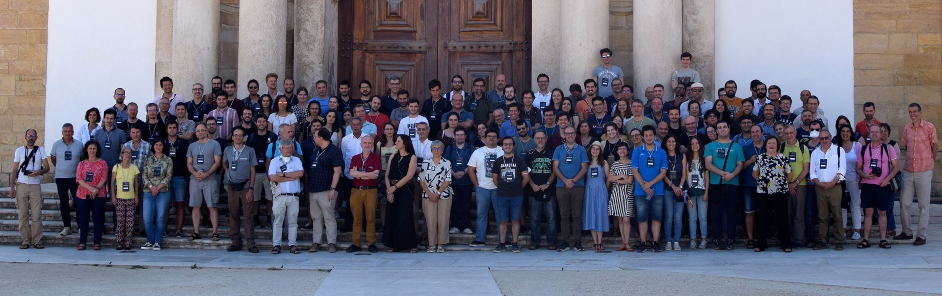
INTRODUÇÃO AO LIP
Lisboa, Julho 2025

Slide 2
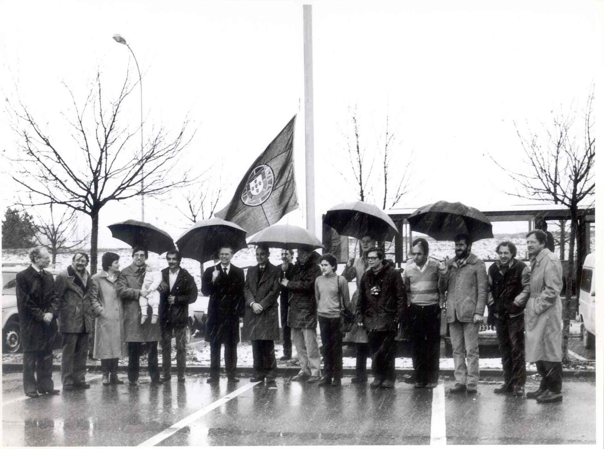
LIP foi criado em 1986, no contexto da acessão de Portugal ao CERN,
a primeira organização científica internacional de que Portugal foi membro

Slide 3
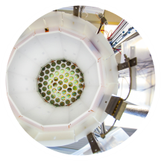
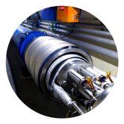
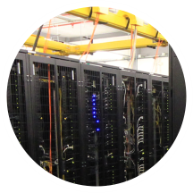
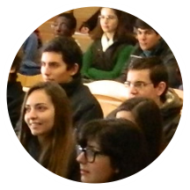
O LIP é
Física experimental de Partículas e de Astropartículas
A instituição de referência para a física experimental de partículas em Portugal
Parceiro português de referência do CERN bem como de outras infraestruturas científicas internacionais
Desenvolvimento de novos instrumentos e métodos
Computação Científica
Transferência de conhecimento, educação e divulgação

Slide 4
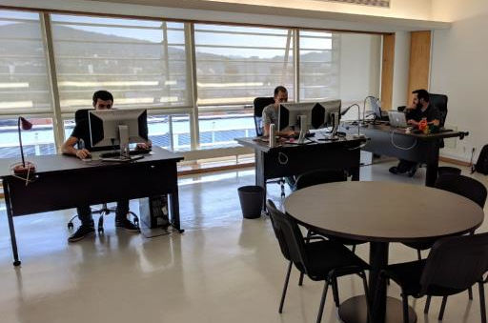
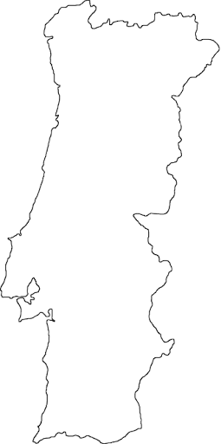
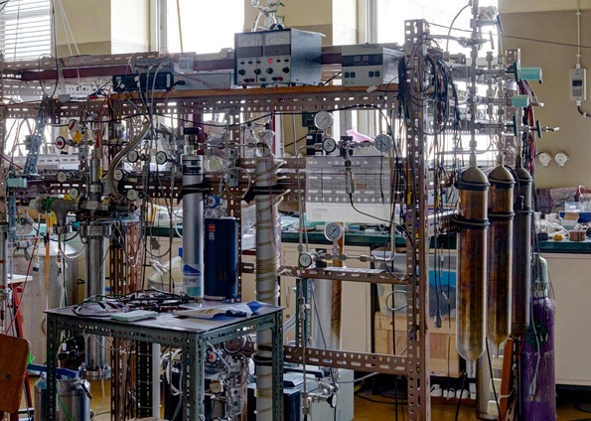
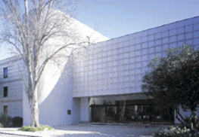
Onde o LIP está
Braga
Braga
Coimbra
Coimbra
Um laboratório nacional trabalhando em
colaboração intensa com as Universidades locais
Lisboa
Lisboa

Slide 5
Física de Partículas e de
Astropartículas
Áreas de Investigação
Experiências no LHC e fenomenologia
Física de Partículas e de Astropartículas
Desenvolvimento de novos Instrumentos e Métodos
Computação científica
ATLAS
CMS
Fenomenologia
Estrutura da matéria
COMPASS
AMBER
HADES
NUC-RIA
Raios Cósmicos
AMS
AUGER
SWGO
Matéria Escura e neutrinos
LUX / LZ
SNO⁺
DUNE
SHiP

Slide 6
Desenvolvimento de novos instrumentos e métodos
Áreas de Investigação
Detetores para Física de Partículas e Física Nuclear
Física de Partículas e de Astropartículas
Desenvolvimento de novos Instrumentos e Métodos
Computação científica
Detetores de Neutrões
R&D em RPC
R&D em detetores gasosos
Aplicações à Sociedade
Imagiologia PET
Controle em Radioterapia
Terapia com Protões
Dosimetria
Complexidade e Sociologia
Estudos de Radiação Ambiente
e aplicações para o Espaço
SpaceRad
A-HEAD

Slide 7
Computação Científica
Áreas de Investigação
R&D em Tecnologias de informação
GRID CLOUD HPC
Infraestruturas e consórcios nacionais e internacionais
Apoio à comunidade científica
Física de Partículas e de Astropartículas
Desenvolvimento de novos Instrumentos e Métodos
Computação científica

Slide 8
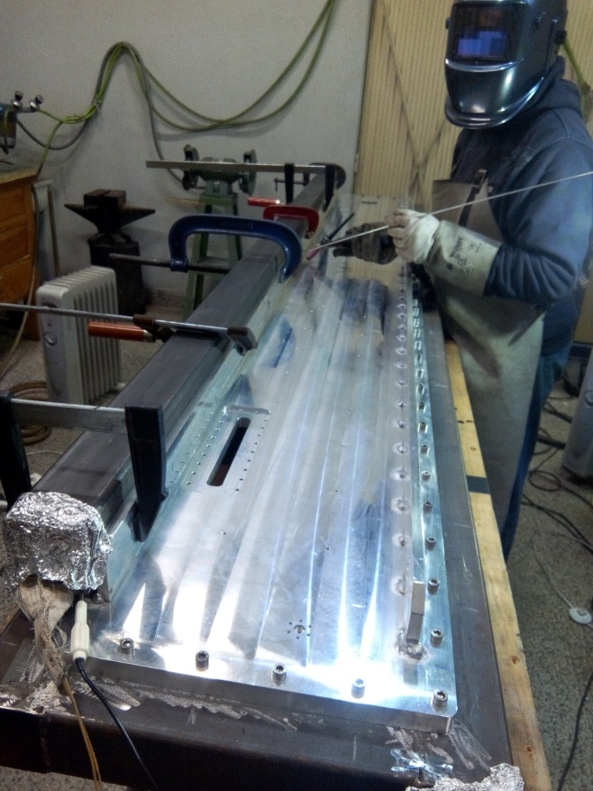
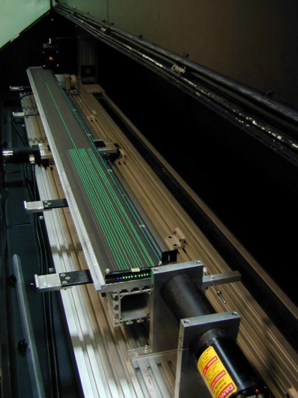
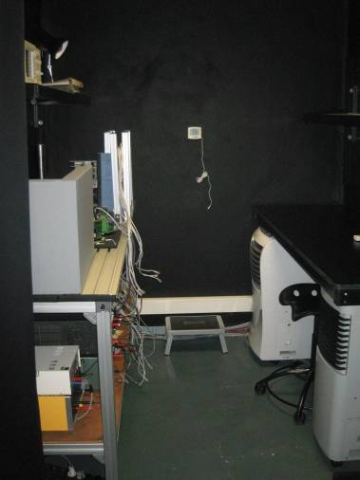
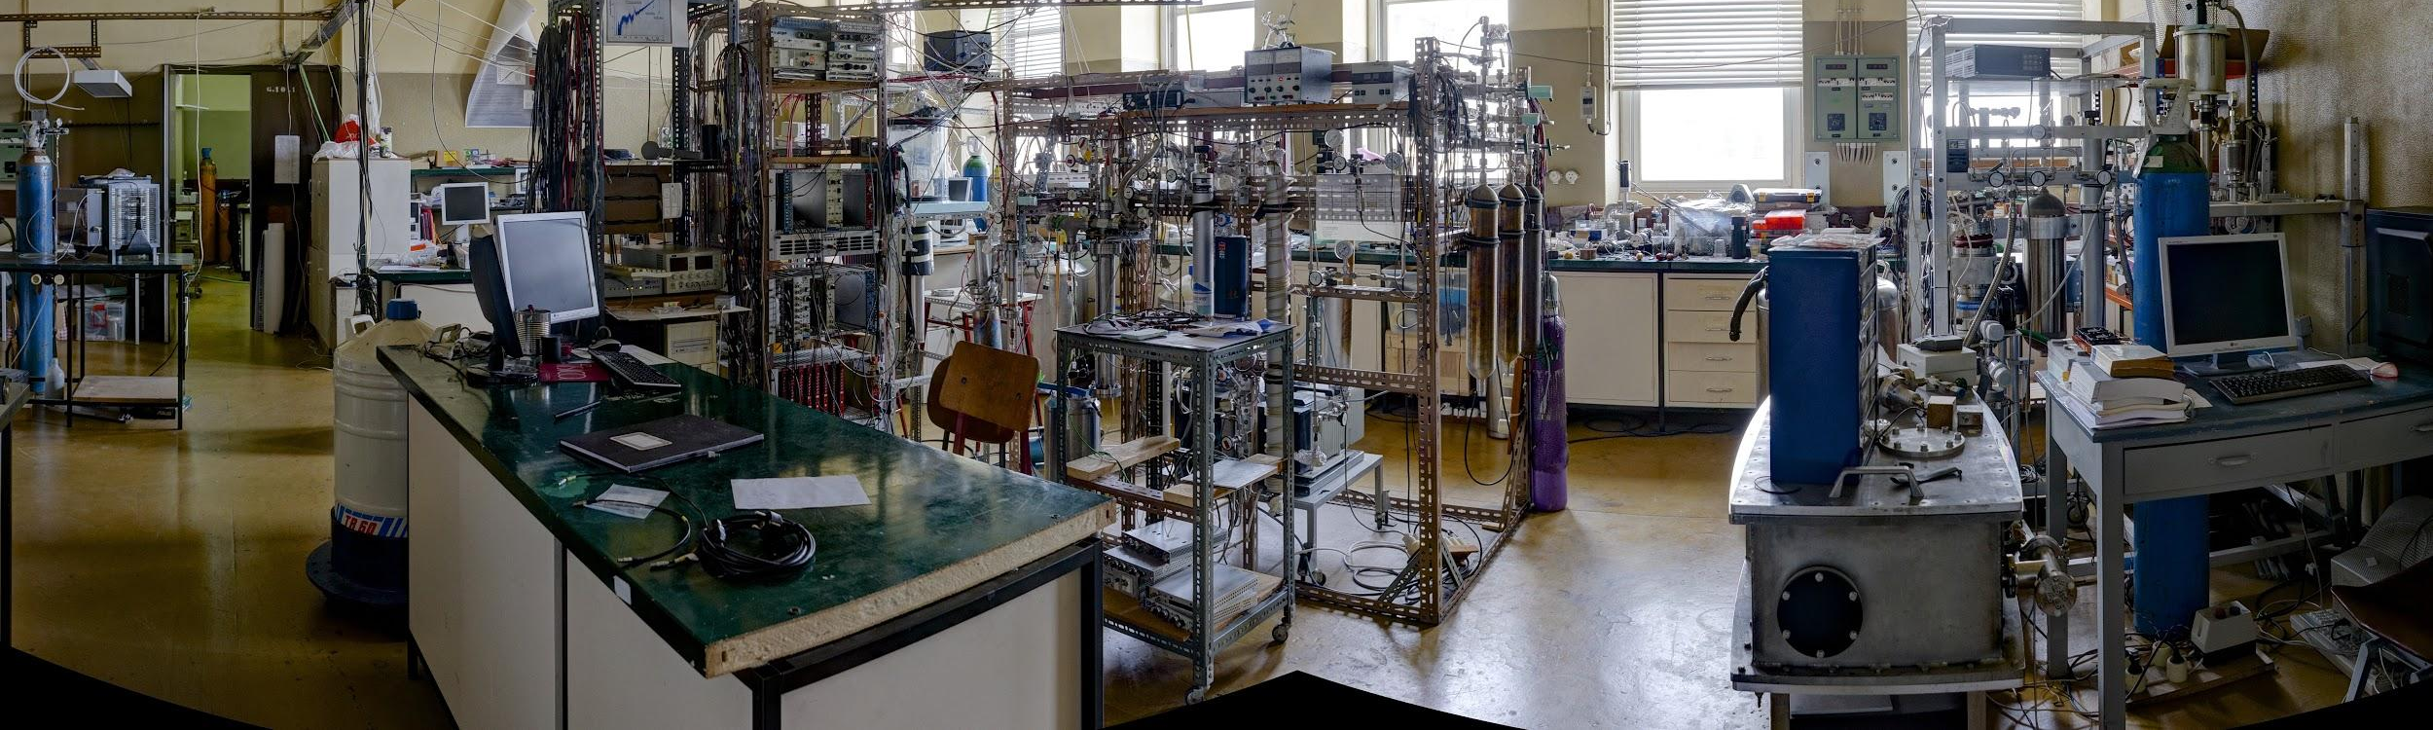
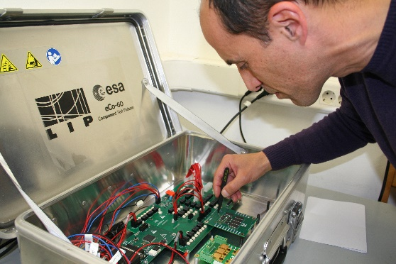
Oficina Mecânica
LIP - Coimbra
LOMAC
LIP - Lisboa
Tagus-LIP
NCG - Lisboa
INFRAESTRUTURAS DE INVESTIGAÇÃO
Laboratório de Detetores
LIP - Coimbra
e-CRLab
LIP - Lisboa

Slide 9
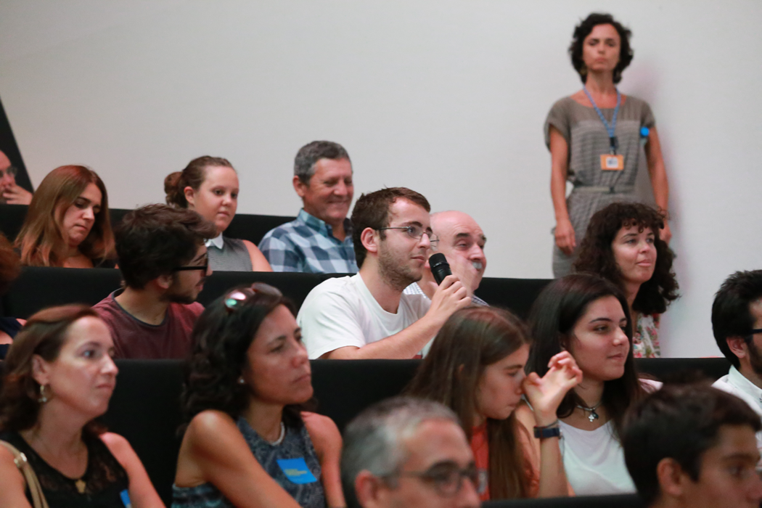
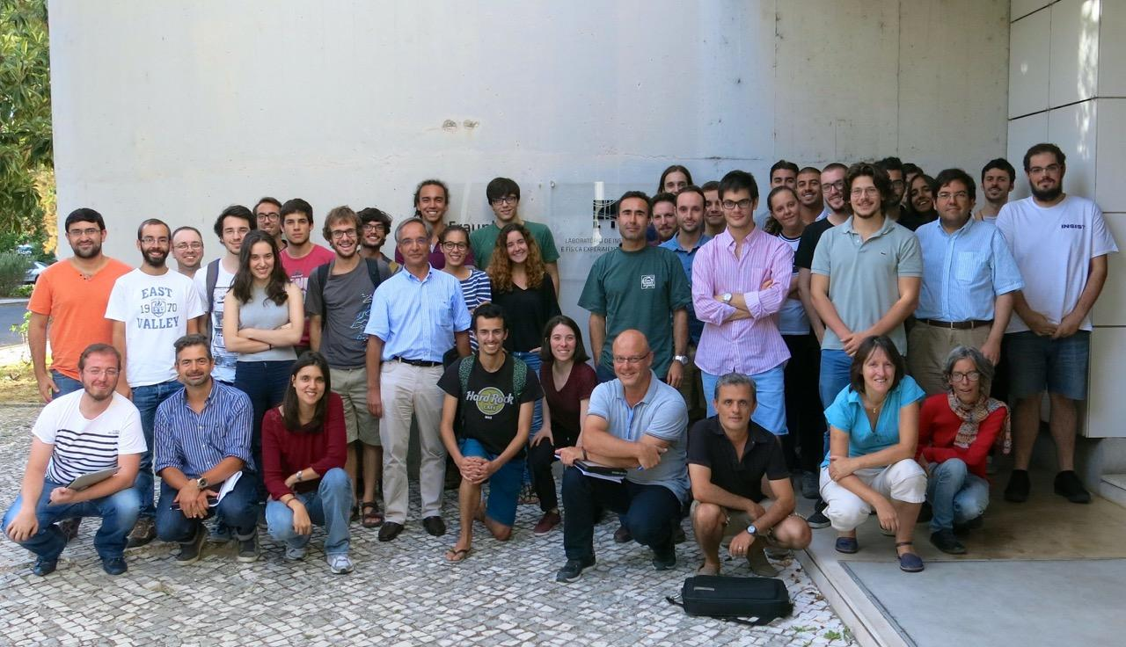
Formação
Avançada
NCG - Lisboa
LIP recebe mais de 50 estudantes de Mestrado e de Doutoramento
LIP coordena programas de doutoramento e participa em várias redes Europeias
Programa de sucesso: Estágios de Verão no LIP
Escolas e workshops

Slide 10
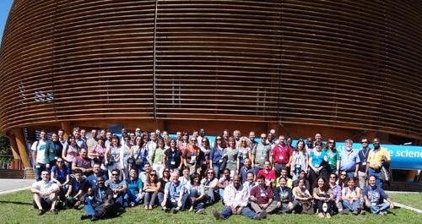
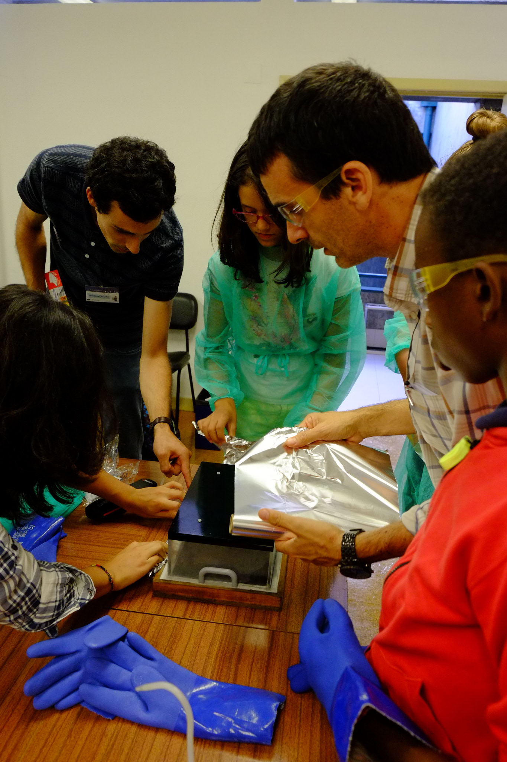
Educação e Divulgação
NCG - Lisboa
As atividades ECO – Educação, Comunicação e Outreach – são parte da nossa missão e fundamentais para o reconhecimento do nosso trabalho
Escolas de Professores no CERN em Português
Masterclasses Internacionais em Física de Partículas
Ocupação Científica de Jovens em Férias (ensino sec.)
LIP-EduLab, parceiro com várias escolas
Sessões Públicas e Palestras em Escolas
Parceiro próximo da Agência Ciência Viva e da SPF

Slide 11
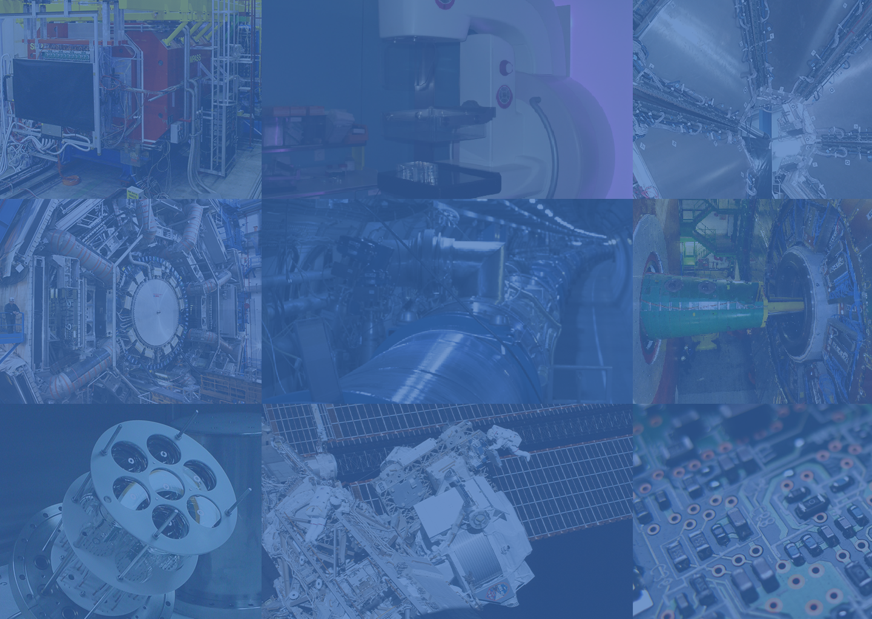
OBRIGADO!
Descoberta com a Ciência
Inovação com a Tecnologia
Partilha com as Pessoas

